Slide 1
Dörpverein Müsleringen e.V.
Jahresbericht 2012

Slide 2
Jahresbericht
Entwicklung des Vereins

Slide 3
Jahresbericht
Entwicklung des Vereins
Vorbereitung der Dorferneuerung

Slide 4
Jahresbericht
Entwicklung des Vereins
Vorbereitung der Dorferneuerung
Praktische Arbeiten zur Dorferneuerung

Slide 5
Jahresbericht
Entwicklung des Vereins
Vorbereitung der Dorferneuerung
Praktische Arbeiten zur Dorferneuerung
Dorfpflege und Dorfleben

Slide 6
Jahresbericht
Entwicklung des Vereins

Slide 7
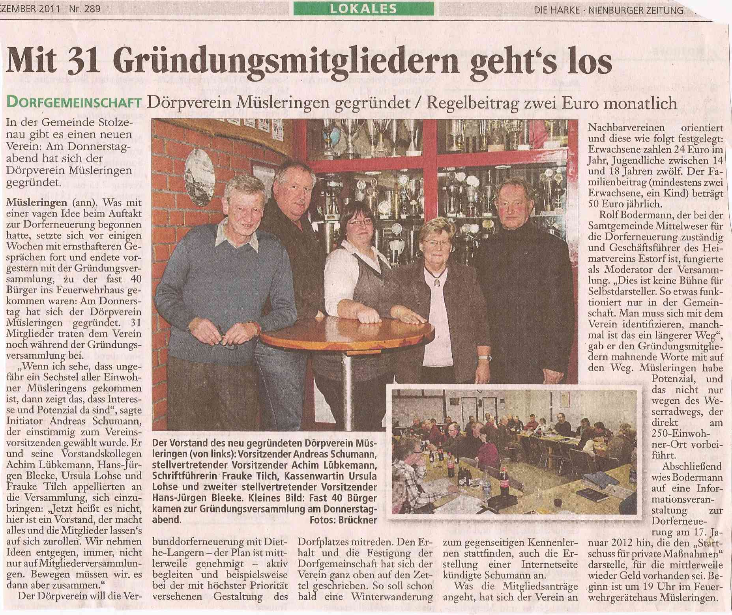
Vereinsgründung am 8. 12. 2011

Slide 8
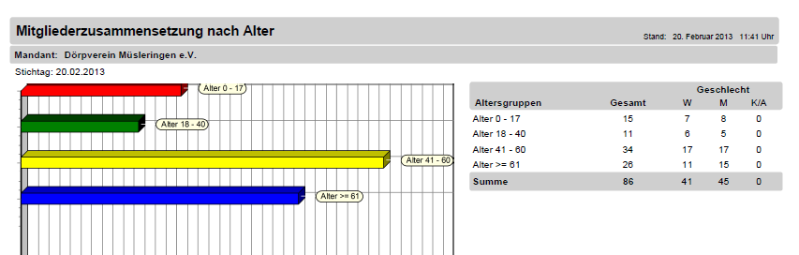
88 Mitglieder: Altersstatistik

Slide 9

Fertigstellung des Logos am 4. 5. 2012

Slide 10
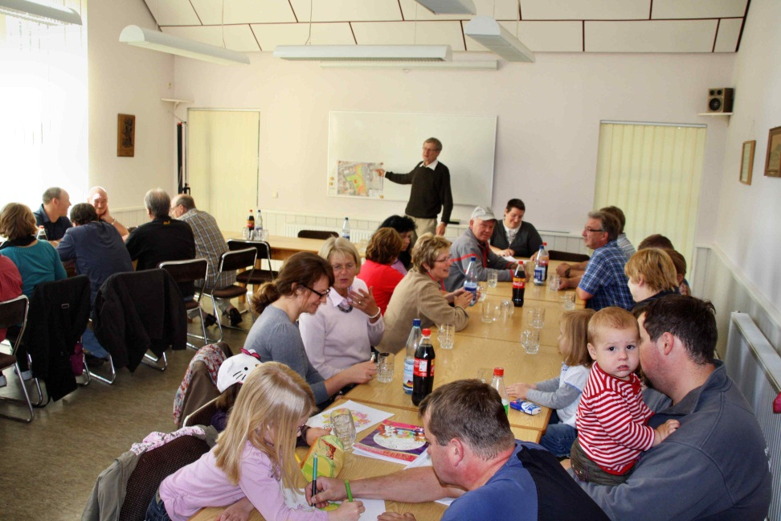
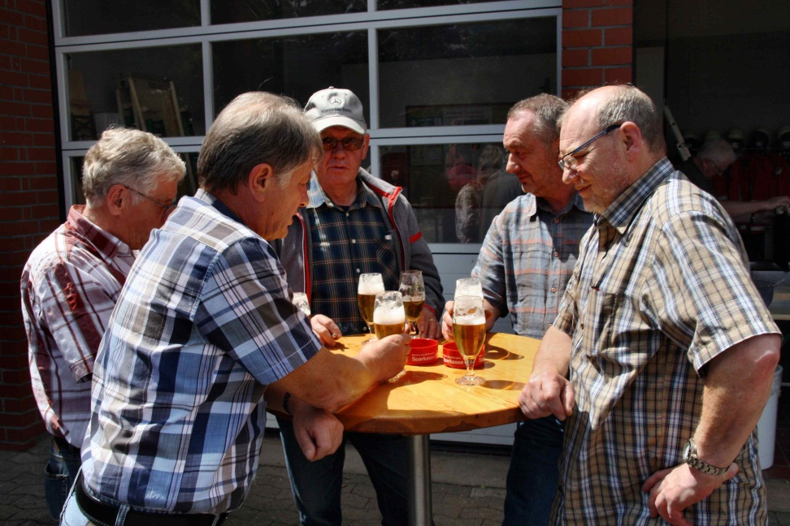
Eintragung des Vereins am 9. 10. 2012
Außerordentliche Mitgliederversammlung am 15. 7. 2012

Slide 11
Jahresbericht
Entwicklung des Vereins
Vorbereitung zur Dorferneuerung

Slide 12
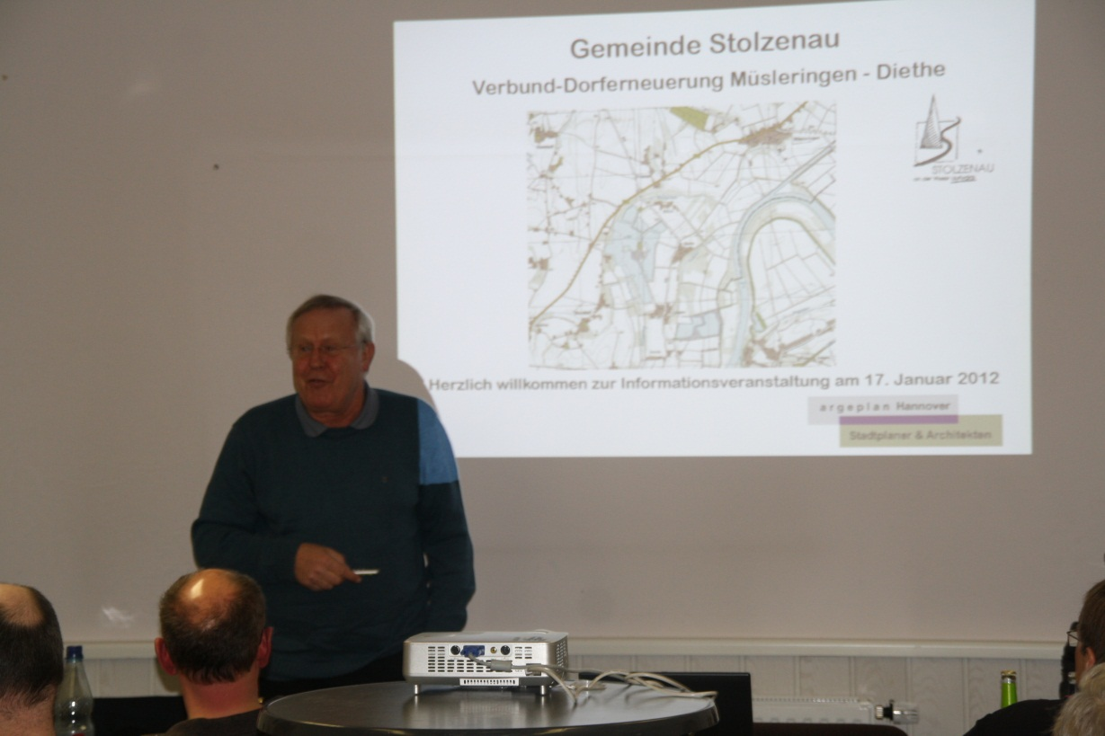
Planungssitzungen Dorferneuerung
17. 1. 2012: Vorstellung der Ergebnisse der Planungen zur Dorferneuerung durch Herrn Frenzel und Information der Bürgerinnen und Bürger über Förderfähigkeit privater Maßnahmen

Slide 13
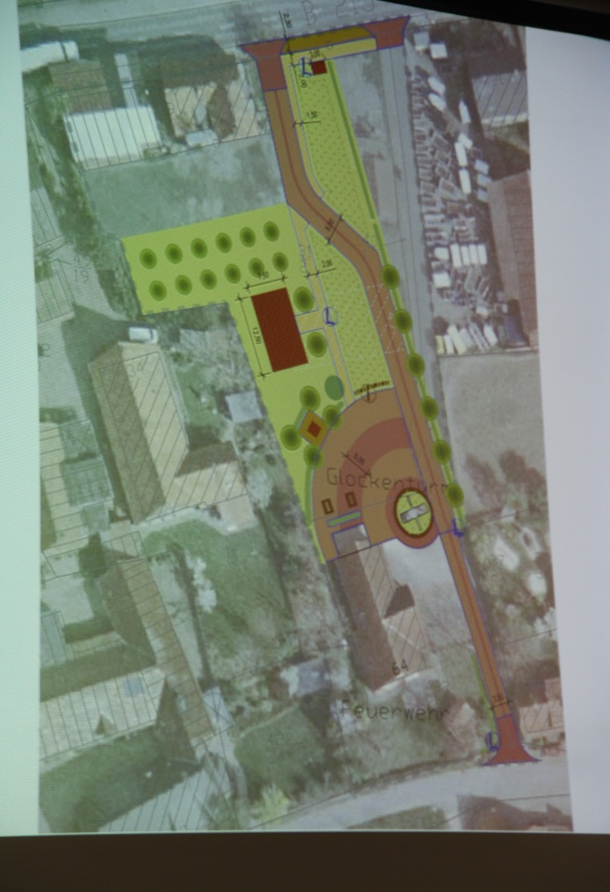
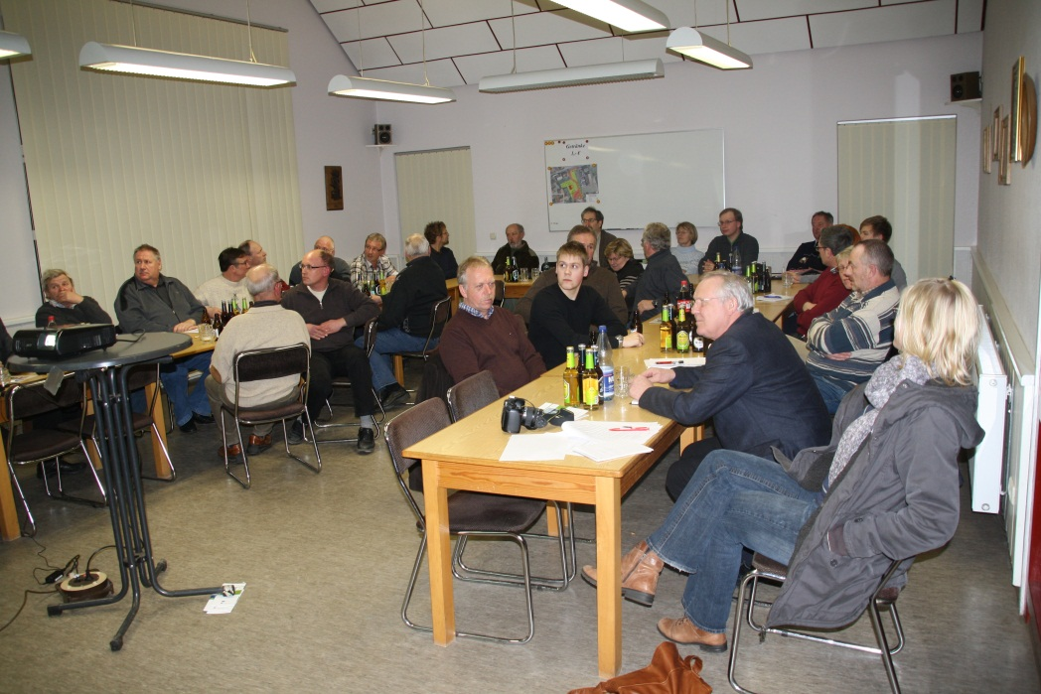
19. 1. 2012 Planerörterung Dorfmitte
27 Teilnehmer aus Müsleringen und Diethe-Langern

Slide 14
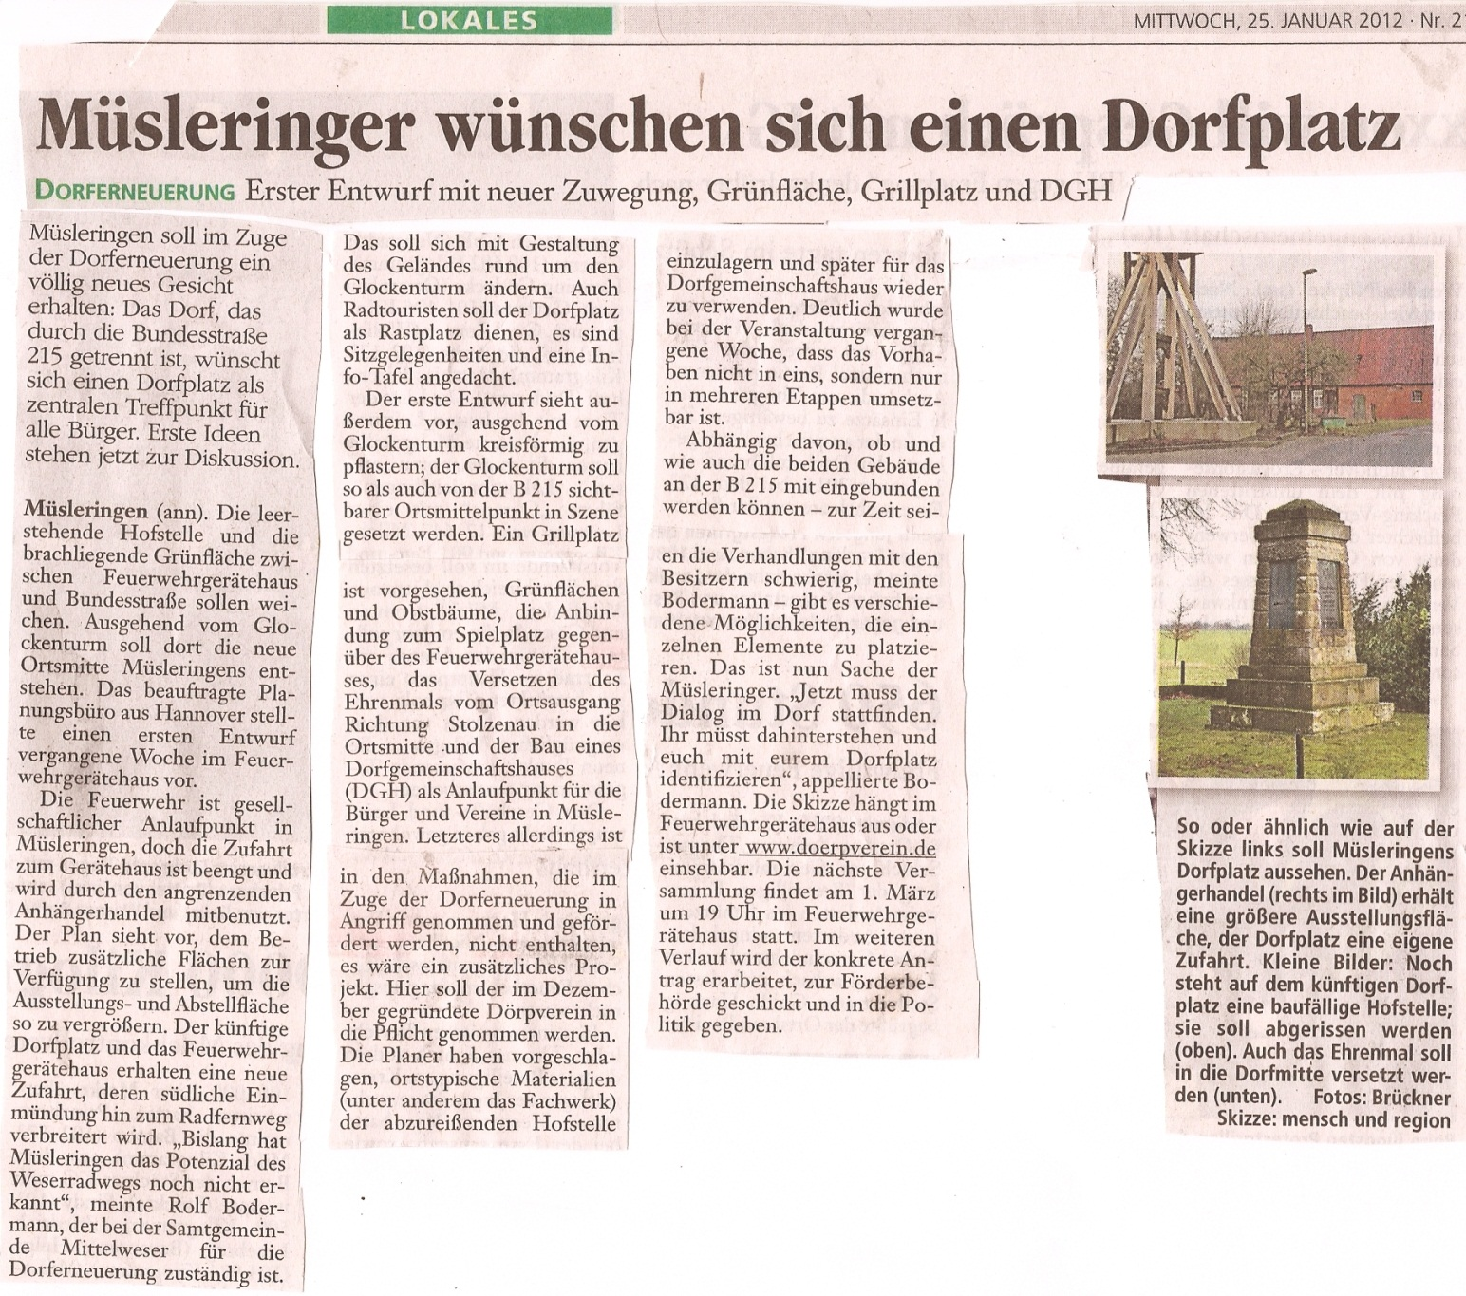
Artikel Harke vom 25. 1. 2012

Slide 15
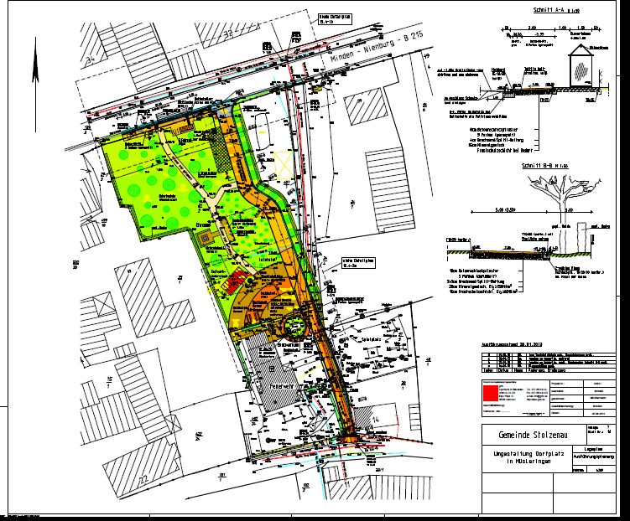
Weitere Sitzungen und Pläne
Sitzungen am
2. 2. 2012
16. 2. 2012
1. 3. 2012
5. 6. 2012
23. 8. 2012
4. 10. 2012
31. 1. 2013
jeweils mit sehr guter Beteiligung durch die Dorfgemeinschaft
Aktueller Plan

Slide 16
Aktueller Plan

Slide 17
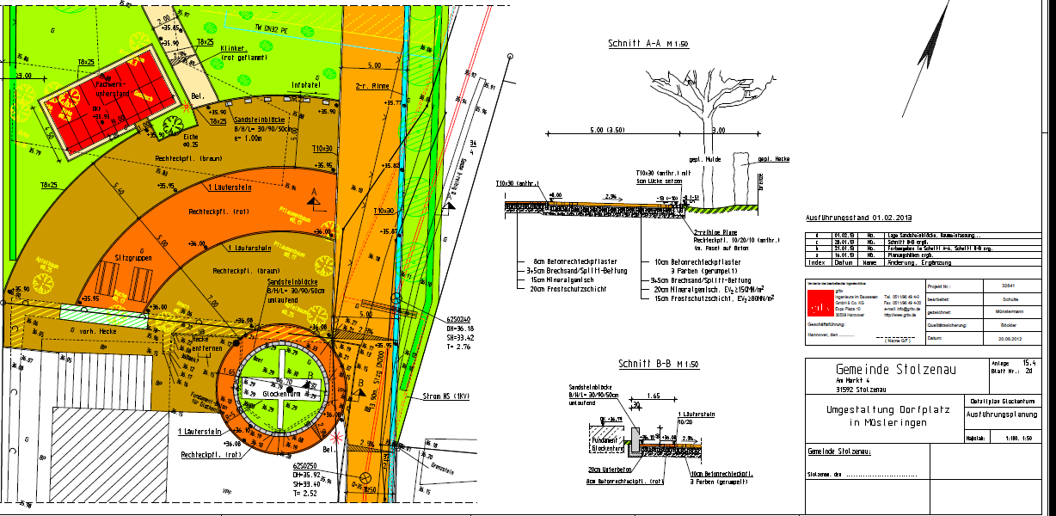
Dorfplatz

Slide 18
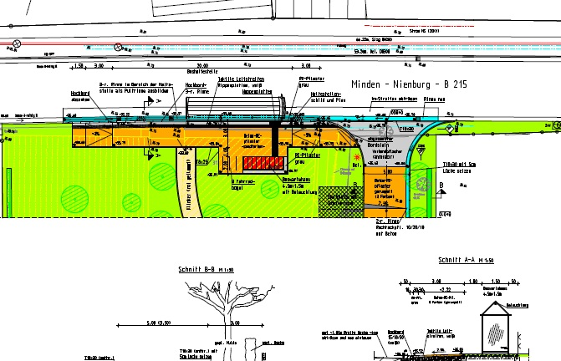
Bushaltestelle

Slide 19
Jahresbericht
Entwicklung des Vereins
Vorbereitung der Dorferneuerung
Praktische Arbeiten zur Dorferneuerung

Slide 20
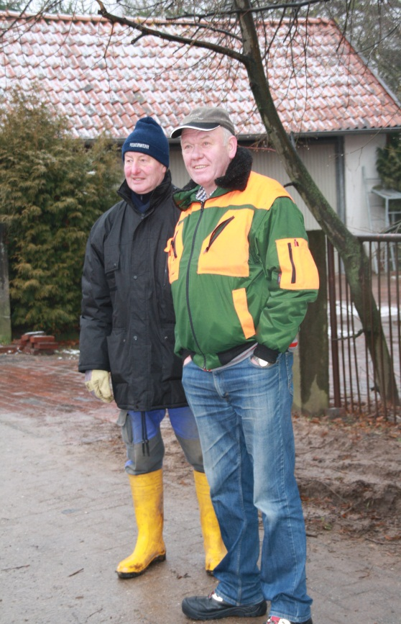
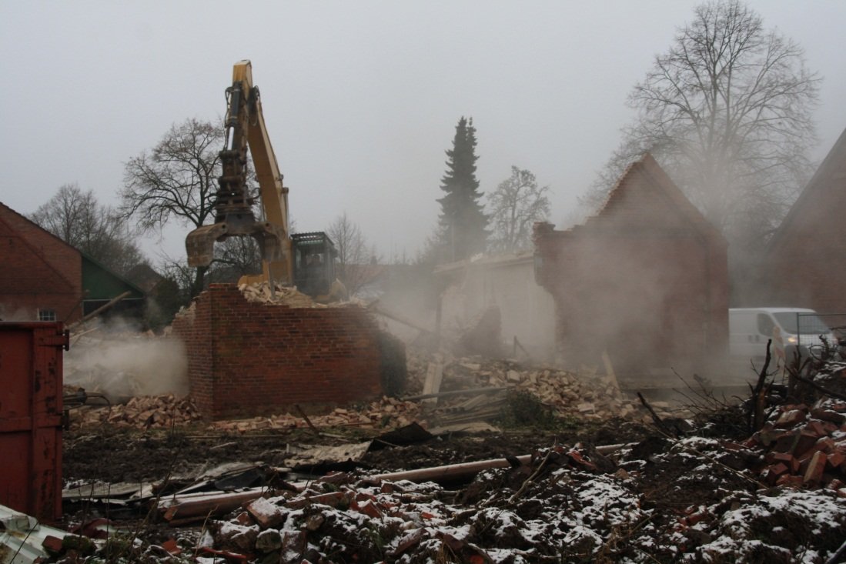
Arbeiten im Februar 2013
Einsatzleiter
Abriss

Slide 21
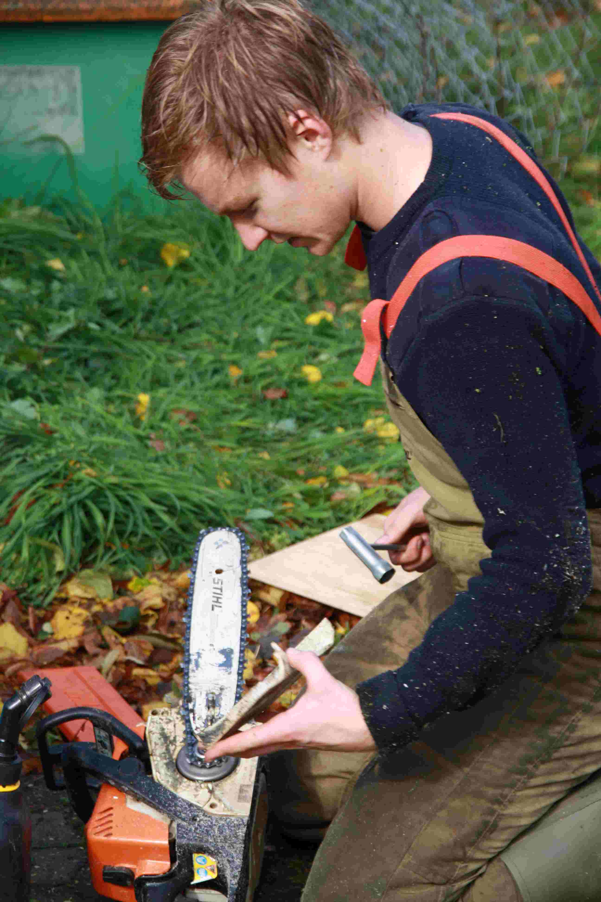
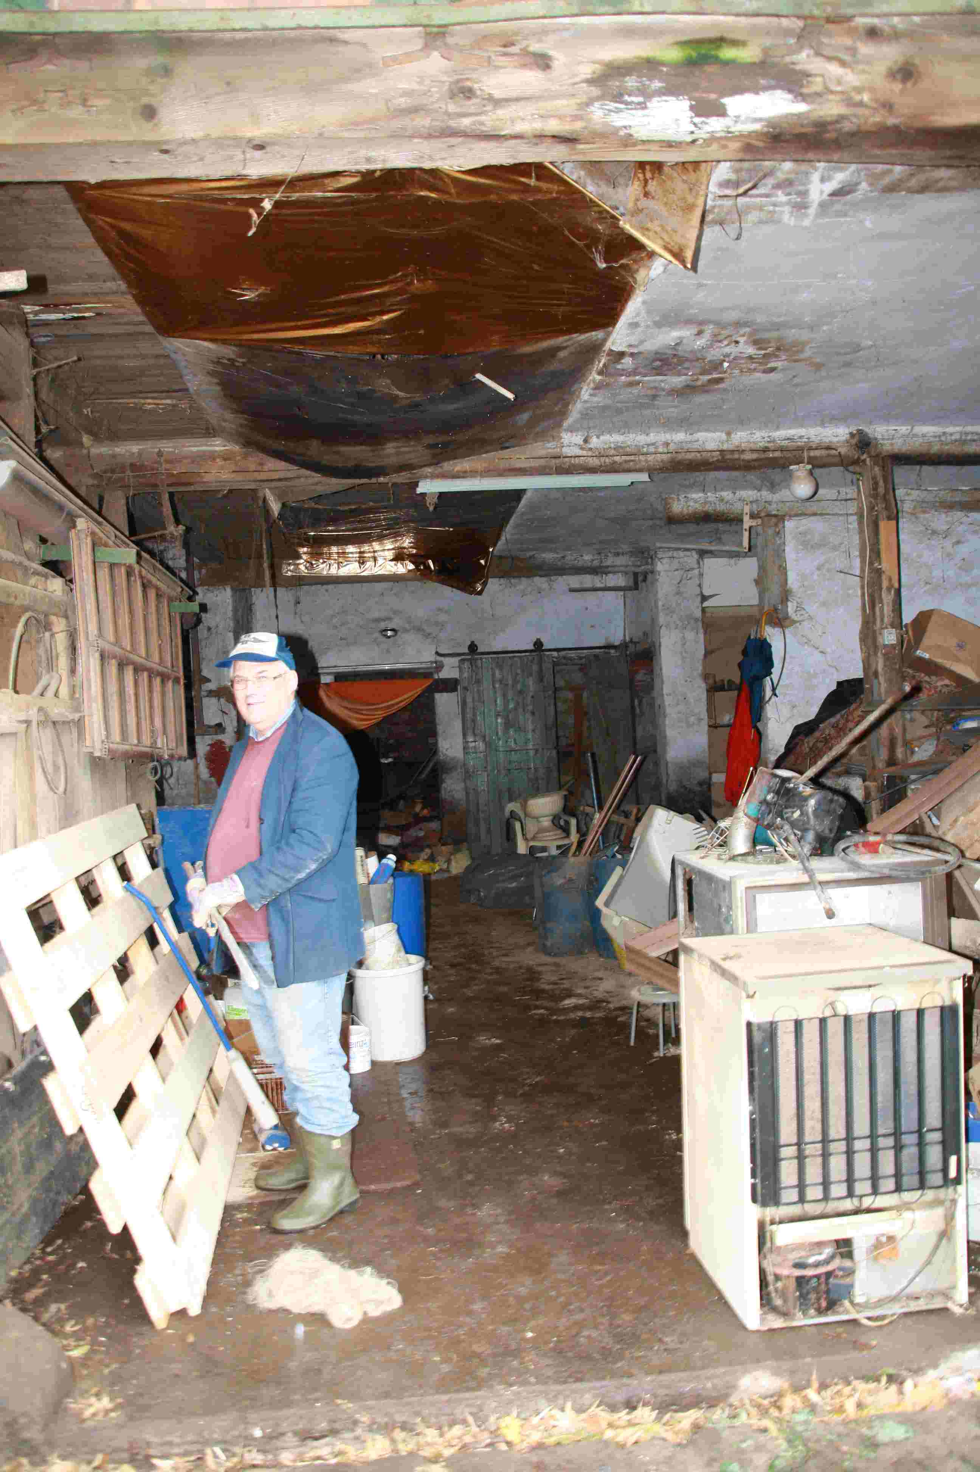
Aktion am 6. 10. 2012
Bäume fällen
Entrümpeln der Mühle

Slide 22
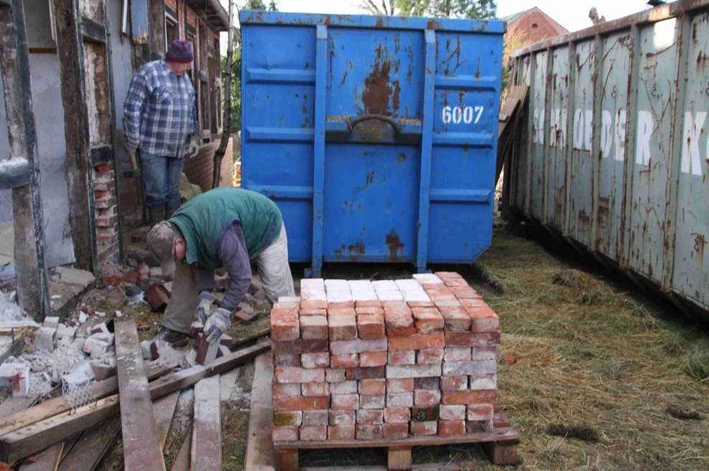
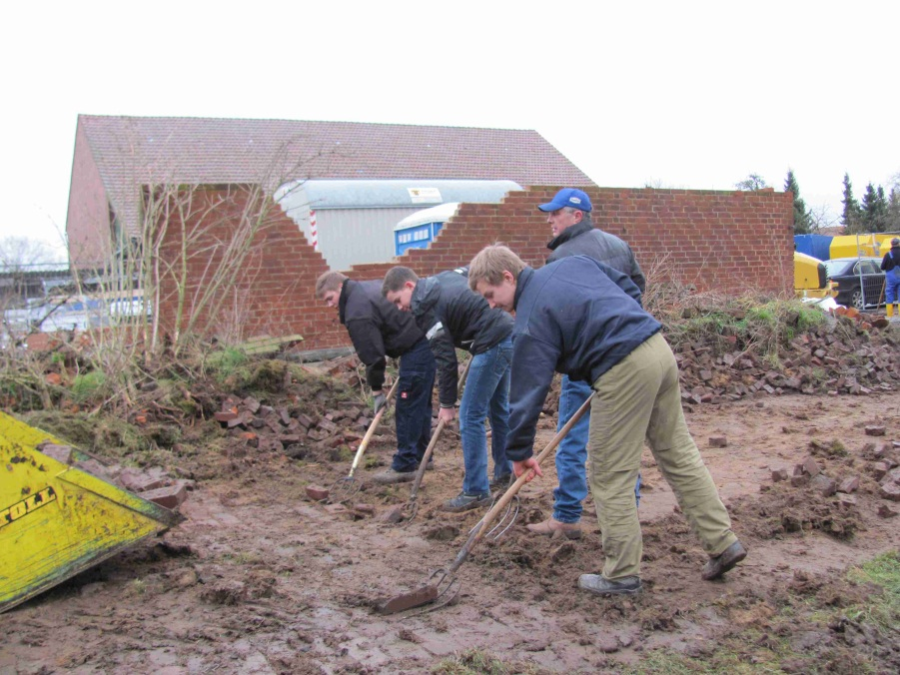
2 Wochenendaktionen im Februar 2013
Sicher stellen von Ziegelsteinen
Sicher stellen von Pflastersteinen

Slide 23
Jahresbericht
Entwicklung des Vereins
Vorbereitung der Dorferneuerung
Praktische Arbeiten zur Dorferneuerung
Dorfpflege und Dorfleben

Slide 24
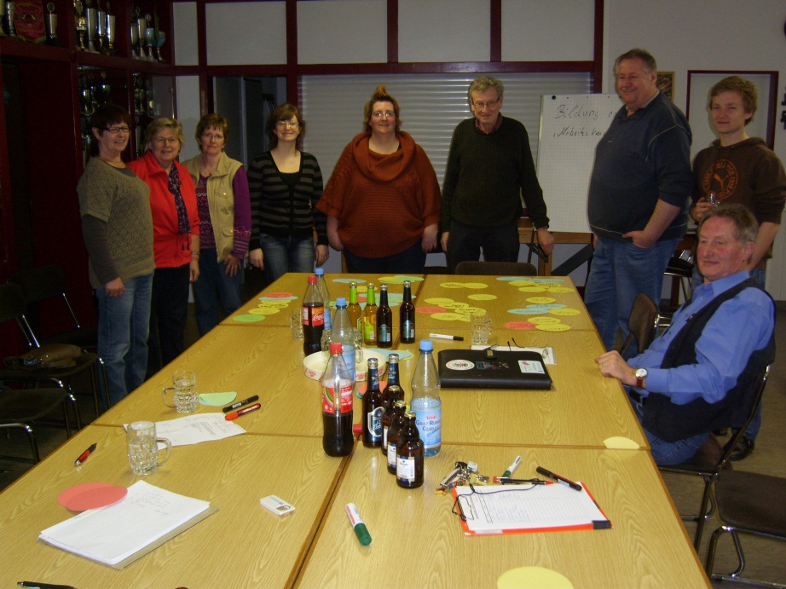
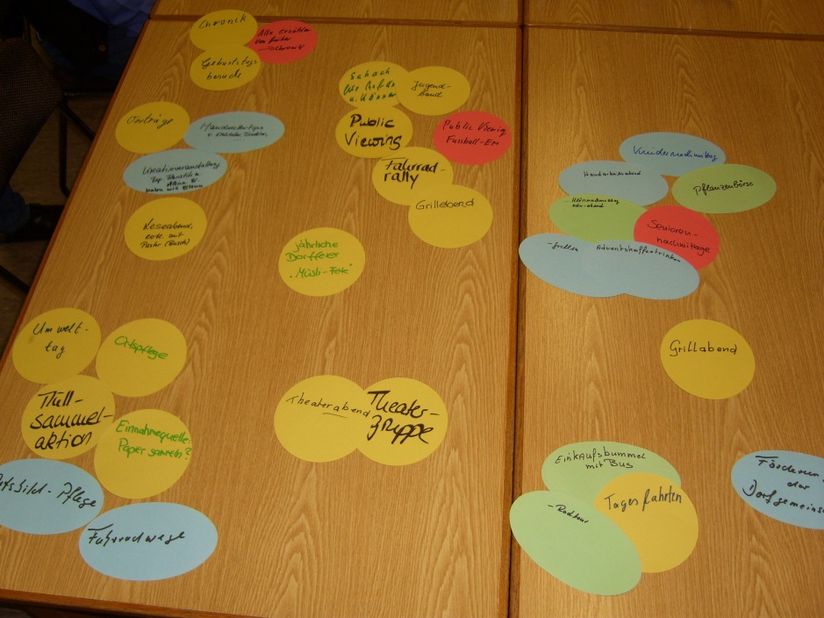
Bildung von Dörpgruppen
Planungsabend am 28.3.2012
Nach Ideensammlung Bildung von Gruppen,
z.B. „Kreativgruppe“

Slide 25
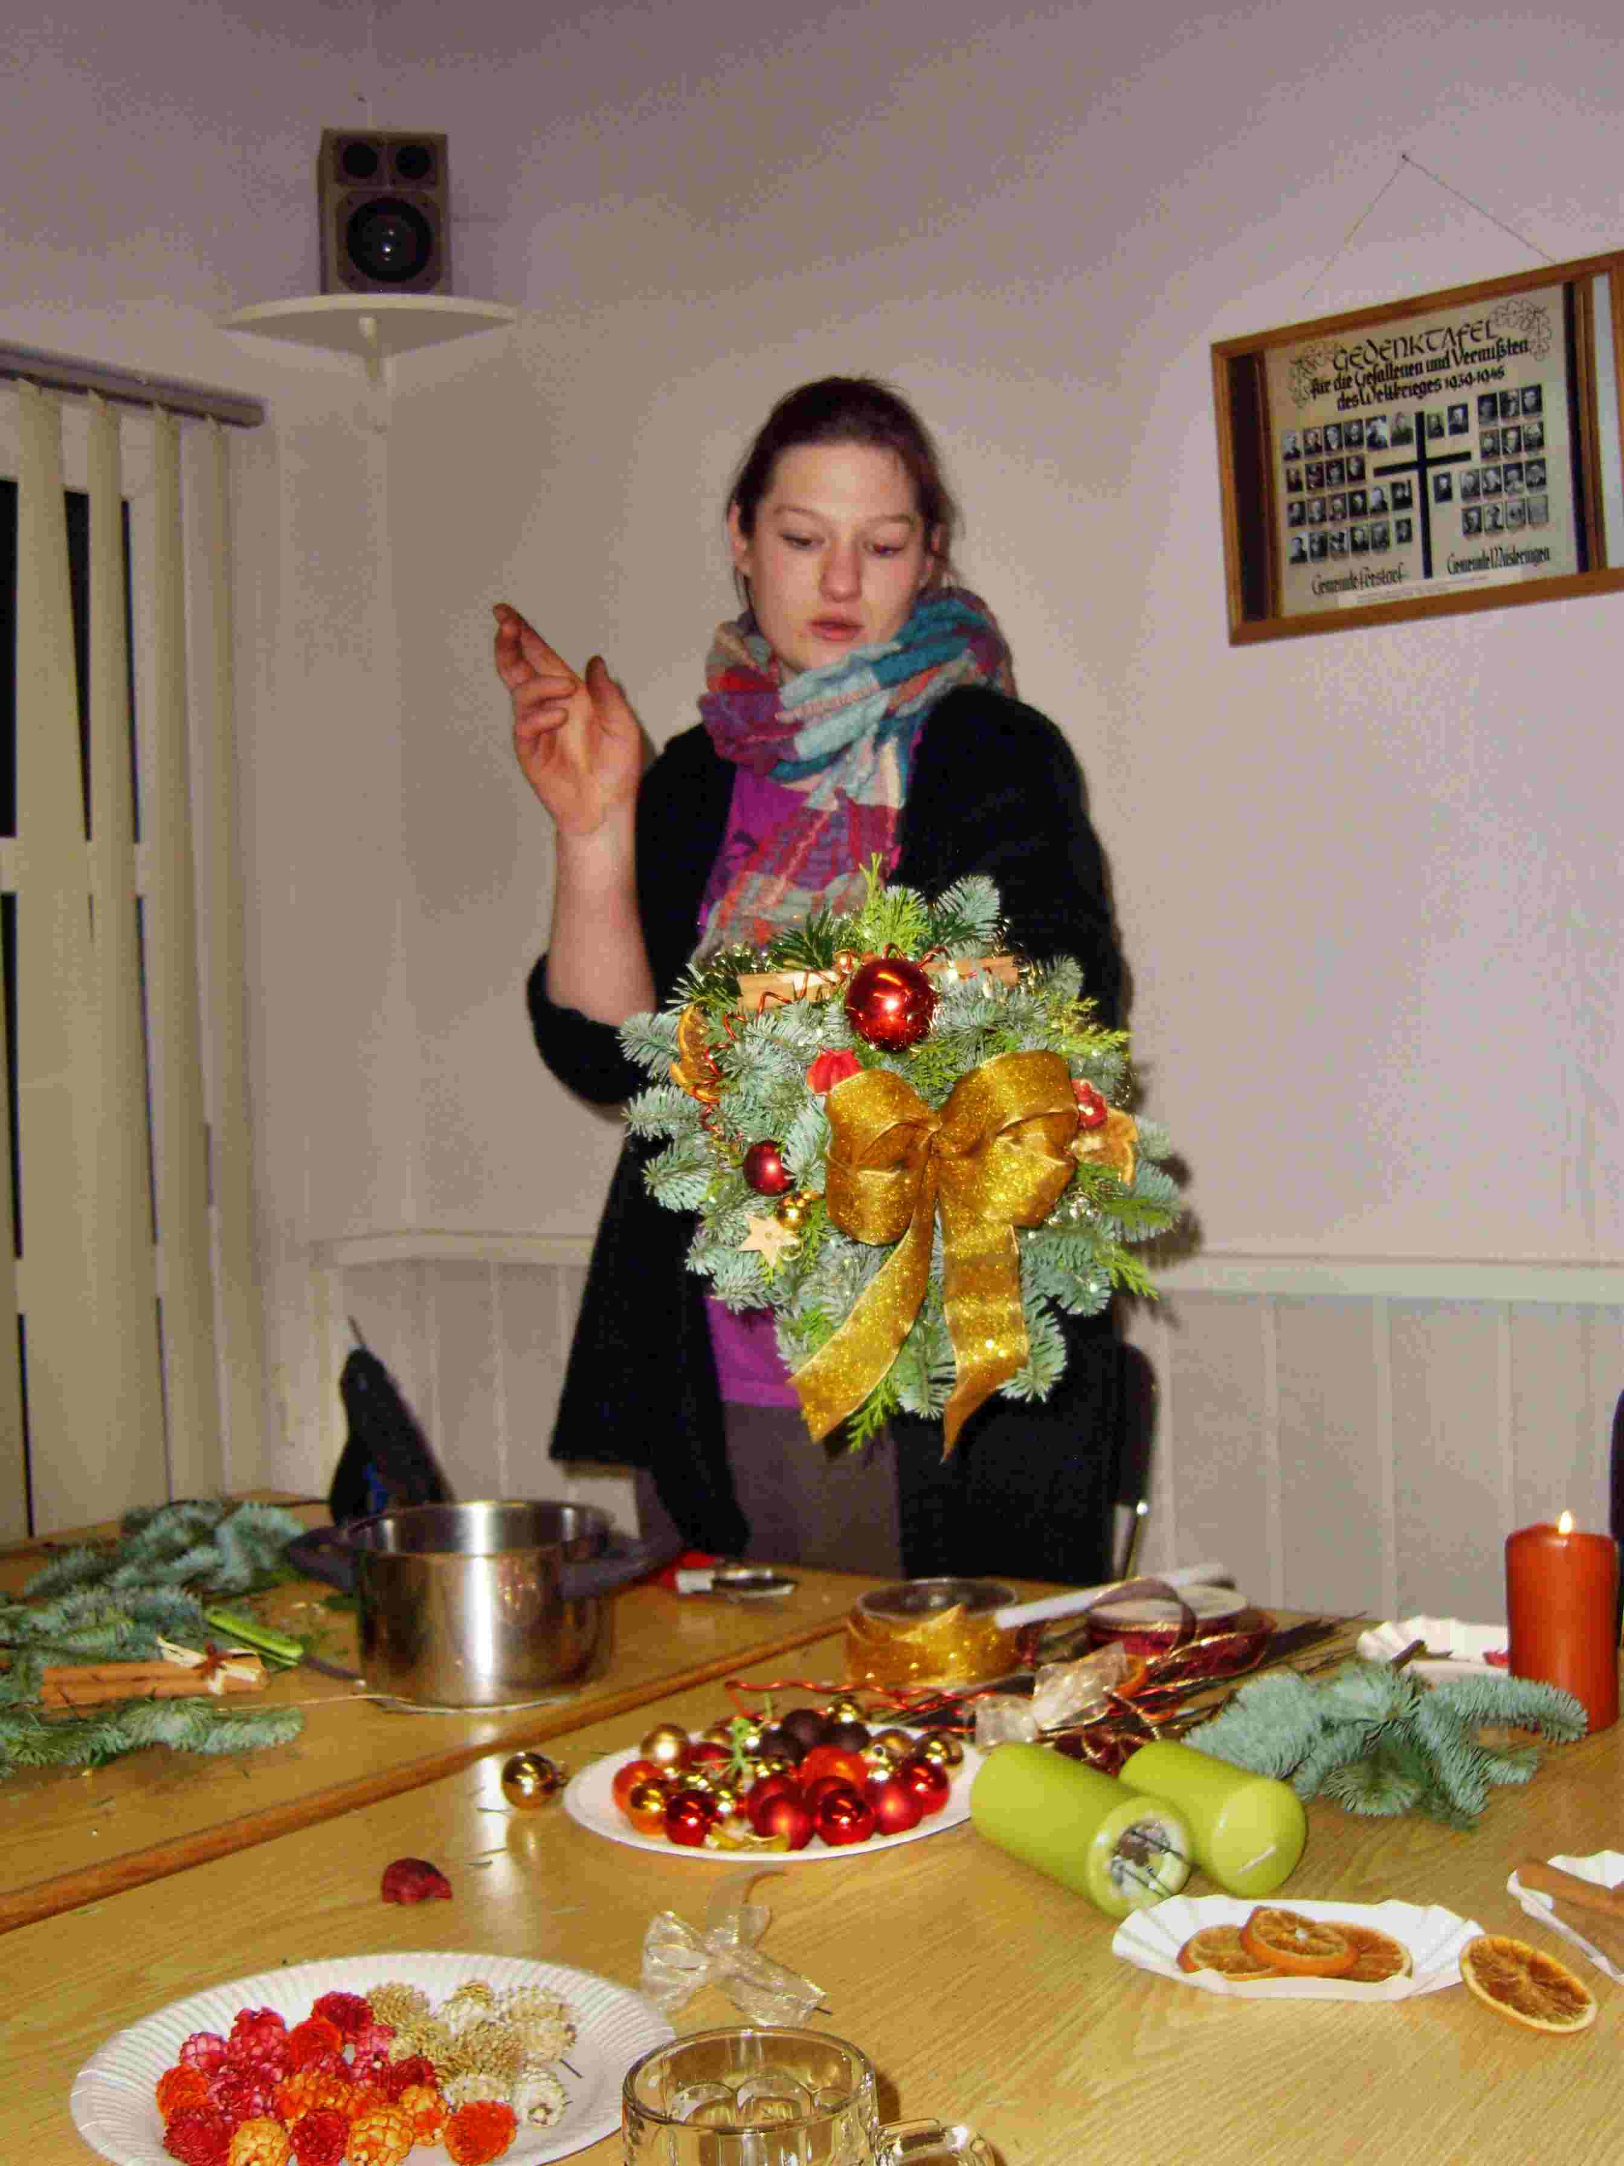
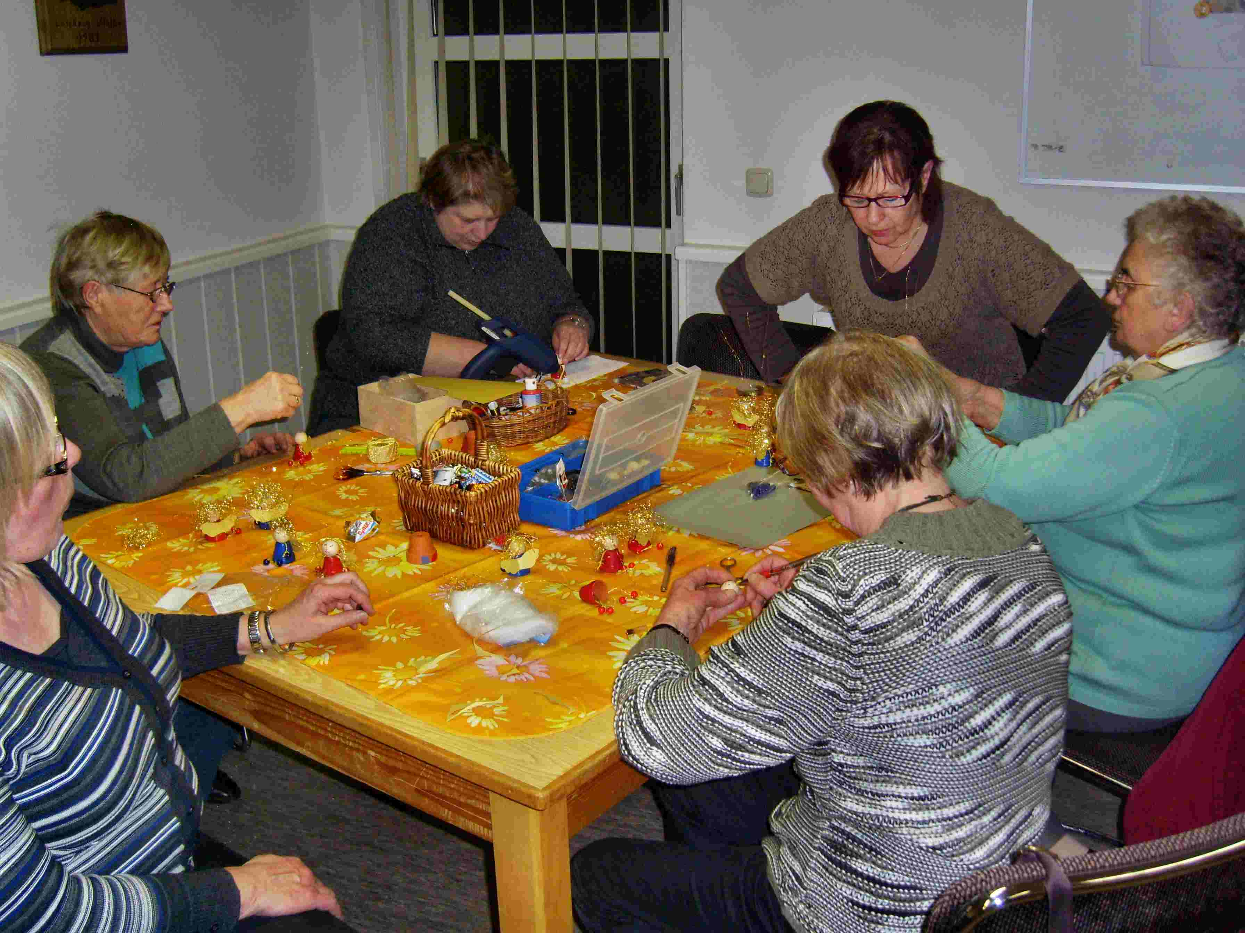
Bastelabende

Slide 26
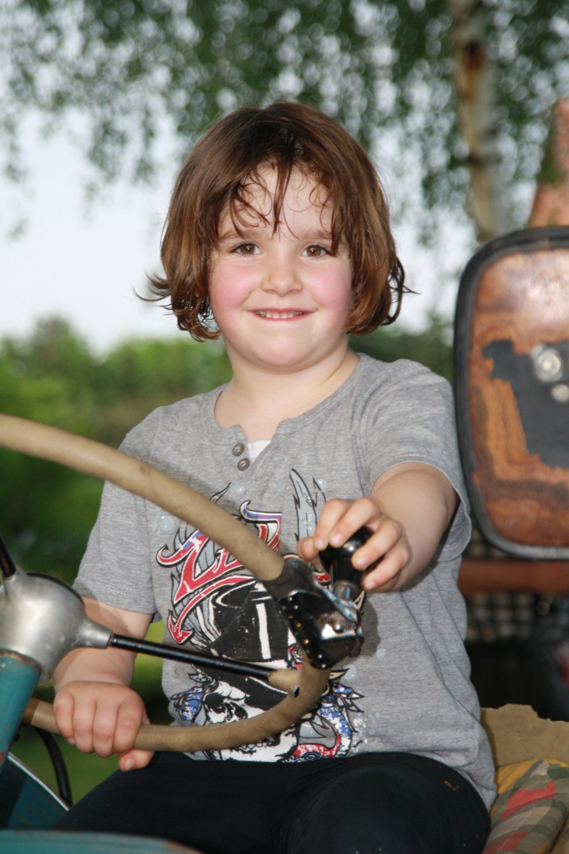
Spielegruppe

Slide 27
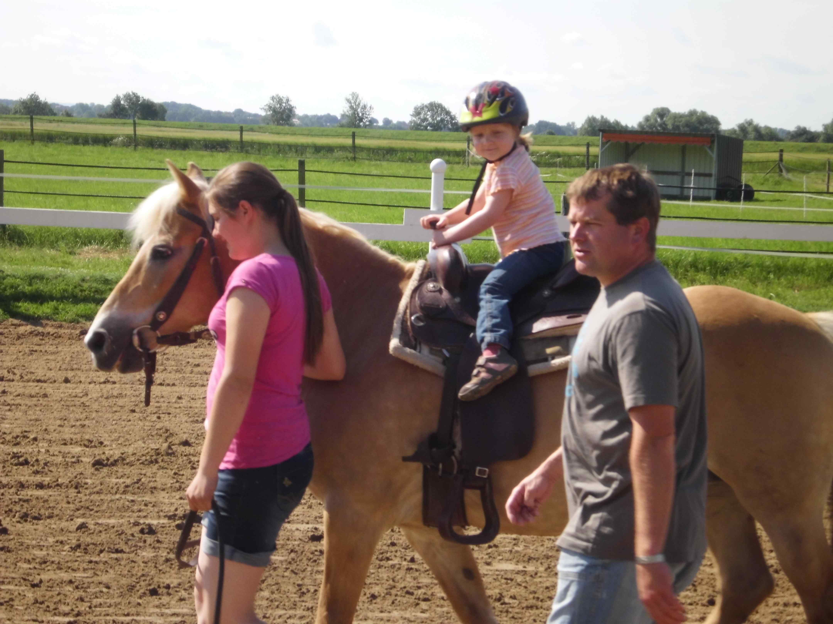
Rund ums Pferd

Slide 28
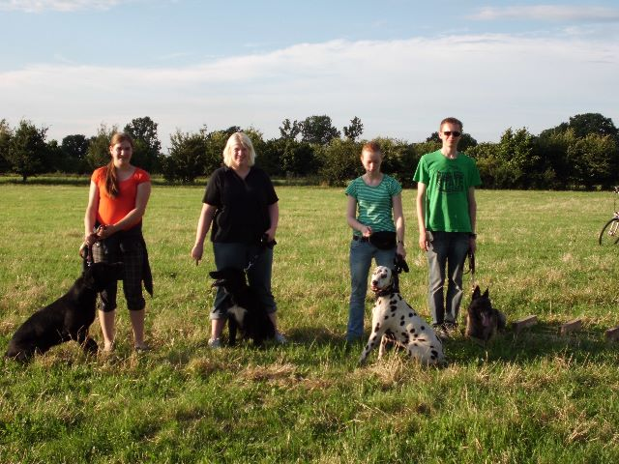
Hundegruppe

Slide 29
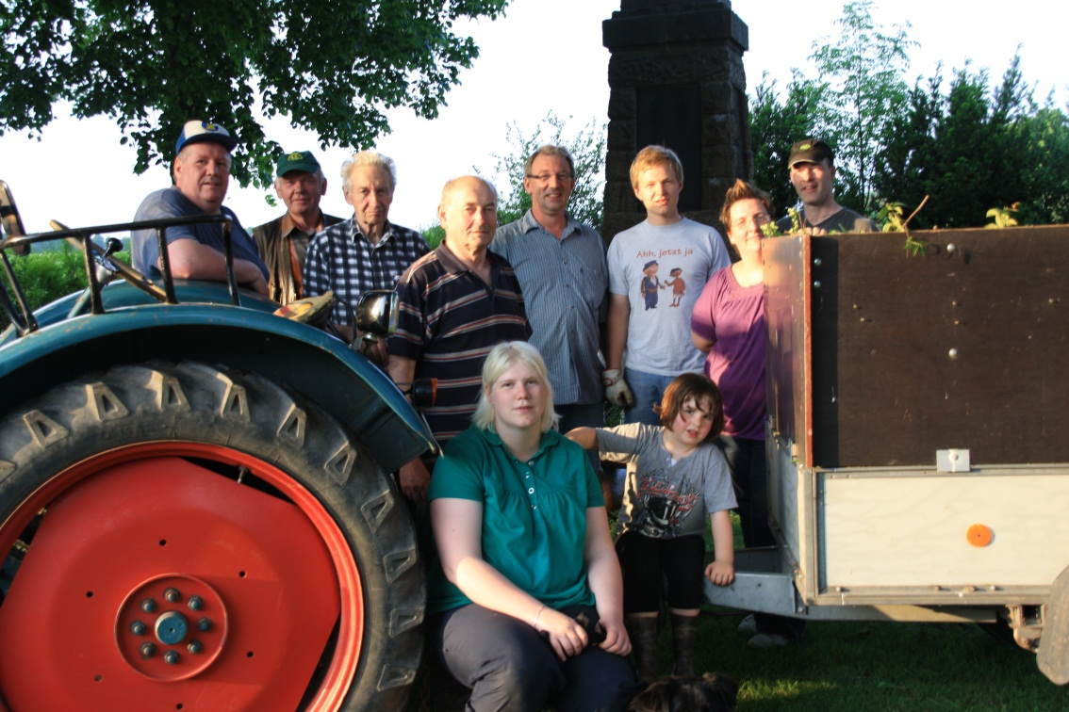
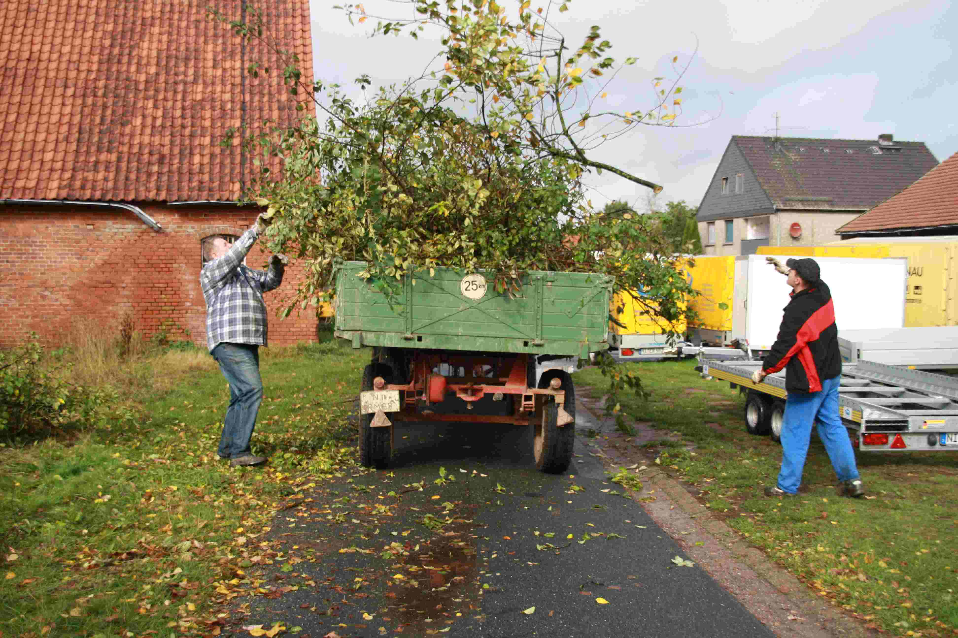
Dörpspflege
Denkmalpflege
Rund ums Feuerwehrhaus

Slide 30
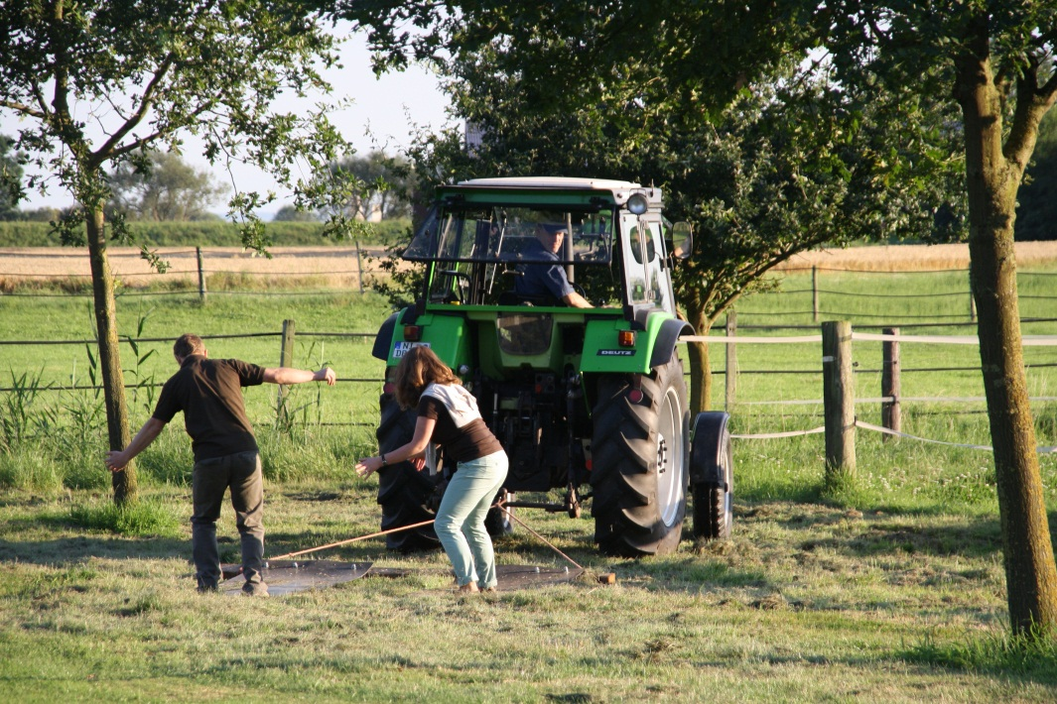
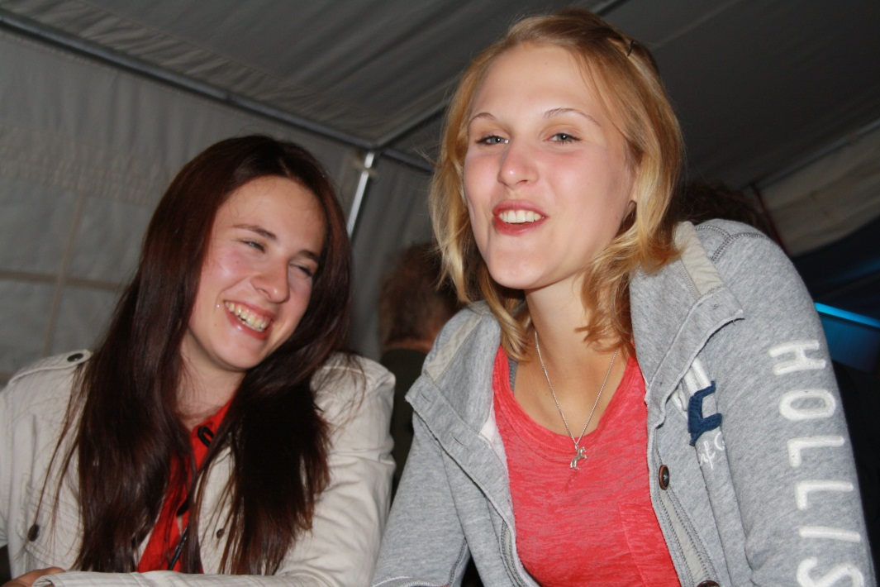
Müslifete
Rasensurfen
Feiern

Slide 31
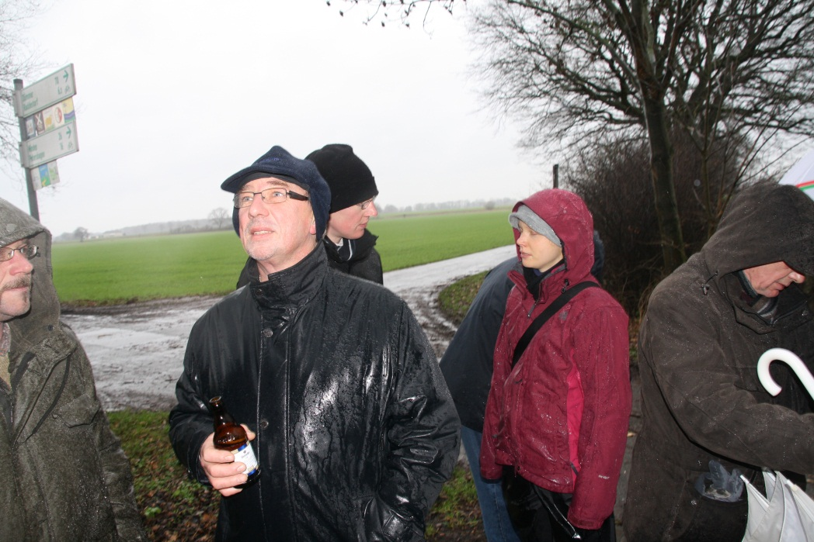
Weitere Aktivitäten
Kohltour
Adventskaffee
Ausflug Hameln
Fotowettbewerb
Archäologie
Fussball – EM
Tippspiel

Slide 32
Auf ein erfolgreiches Jahr 2013 !

